Slide 1
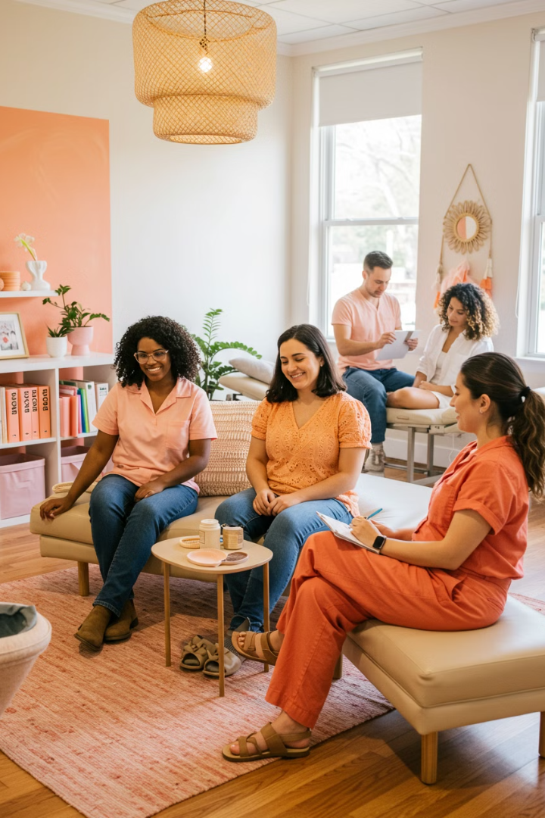
Terapeutické metody pro osoby s mentálním postižením
Terapeutické metody pro osoby s mentálním postižením.
Praktické techniky a jejich využití v každodenní praxi.
Seznámení se s různými přístupy, konkrétní ukázky použití.
Mgr. Pavlína Davidová, MBA, DiS.
pavlina.davidova@fvp.slu.cz

Slide 2
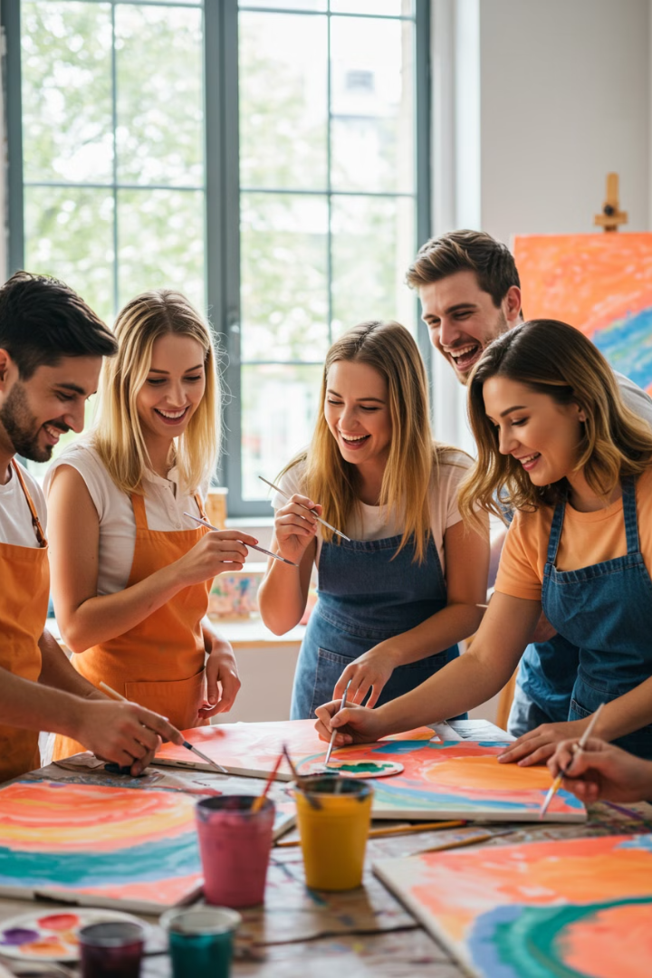
Expresivní terapie
Arteterapie
Muzikoterapie
Využívá výtvarné techniky k vyjádření emocí. Podporuje kreativitu a sebevyjádření bez nutnosti verbální komunikace.
Pracuje s hudbou a rytmem. Rozvíjí sluchové vnímání a sociální interakce prostřednictvím společného muzicírování.
Dramaterapie
Používá divadelní prvky k rozvoji sebevědomí. Pomáhá bezpečně prožívat různé sociální situace.

Slide 3
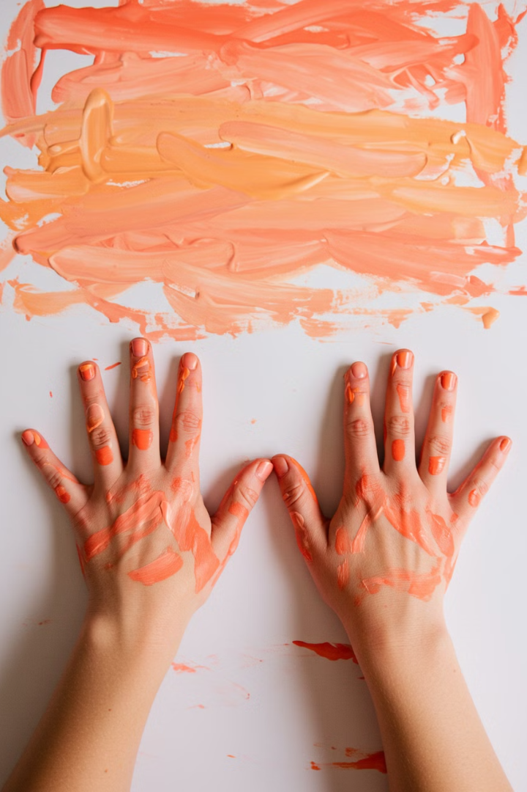
Arteterapie v praxi
Cíle metody
Rozvíjí sebevyjádření a komunikaci. Posiluje jemnou motoriku a koncentraci. Přináší radost z tvoření.
Technika malování prsty
Přímý kontakt s barvou stimuluje smysly. Nevyžaduje jemné motorické dovednosti. Je vhodná pro všechny stupně postižení.
Výsledky
Zlepšuje koordinaci oko-ruka. Podporuje emocionální vyjádření. Přináší pozitivní zážitek z tvorby.

Slide 4
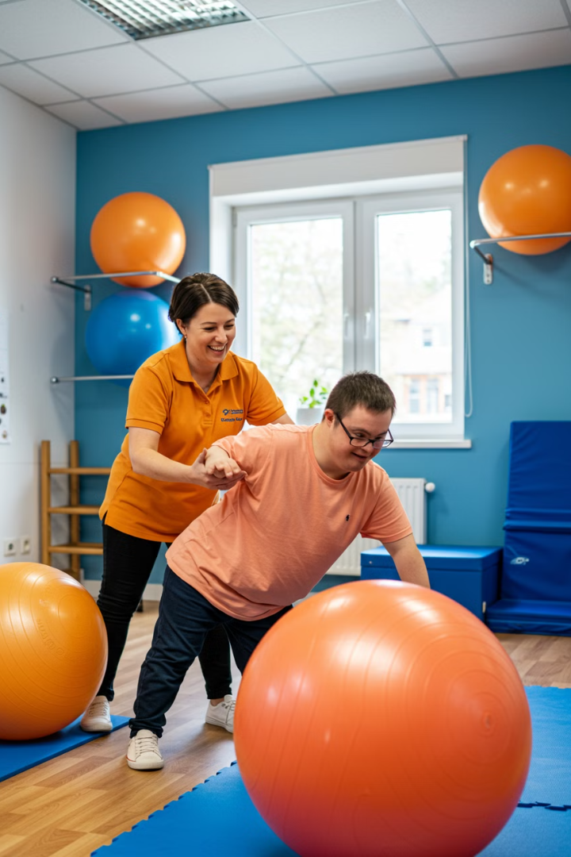
Fyzioterapeutické metody
Vojtova metoda
Bobath koncept
Aktivuje vrozené pohybové vzory. Používá reflexní lokomoci. Je účinná i u těžších forem postižení.
Zaměřuje se na normalizaci svalového tonu. Podporuje správné držení těla. Zlepšuje kvalitu pohybu.
Psychomotorika
Propojuje pohyb s psychickými procesy. Rozvíjí vnímání vlastního těla. Zlepšuje koordinaci pohybů.

Slide 5
Praktická ukázka: Psychomotorická cvičení
Příprava
1
Připravte prostor s barevnými značkami na podlaze. Použijte jednoduché pomůcky jako míče a kužely.
2
Základní cvičení
Procházení vyznačené dráhy. Střídání rychlosti pohybu. Měnění směru podle pokynů.
Adaptace pro různé stupně postižení
3
Pro těžší postižení zjednodušte trasu. U lehčího postižení přidejte překážky nebo úkoly.

Slide 6
Alternativní a augmentativní komunikace (AAK)
Piktogramy
Makaton
VOKS
Jednoduché obrazové symboly představující konkrétní předměty nebo činnosti. Usnadňují pochopení a vyjadřování základních potřeb.
Kombinuje znaky, symboly a mluvenou řeč. Podporuje rozvoj komunikace. Je přizpůsobitelný individuálním potřebám.
Výměnný obrázkový komunikační systém. Učí iniciovat komunikaci. Postupuje od jednoduchých výměn k tvorbě vět.

Slide 7
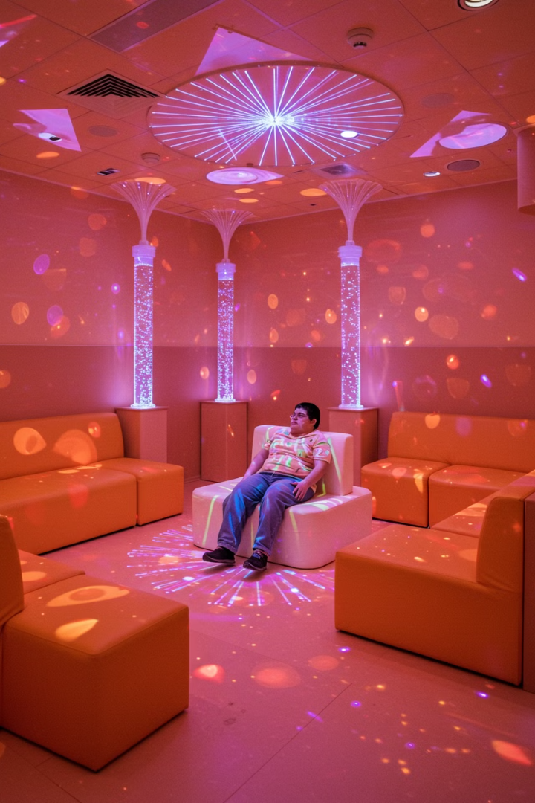
Snoezelen a multisenzorická stimulace
Světelné efekty
Zvukové prvky
Hmatové podněty
Světelná vlákna a projektory vytvářejí uklidňující vizuální podněty. Mění se barvy a intenzita.
Relaxační hudba a přírodní zvuky pomáhají k uvolnění. Podporují sluchovou stimulaci.
Různé povrchy a materiály rozvíjejí hmatové vnímání. Nabízejí pestré taktilní zážitky.

Slide 8
Canisterapie a hipoterapie
Hipoterapie
Canisterapie
1
Využívá pohyb koně k terapeutickým účelům. Zlepšuje držení těla a rovnováhu.
Terapie se speciálně cvičenými psy. Rozvíjí emoční vazby a komunikaci.
2
Realizace
4
Přínosy
Vyžaduje školené terapeuty a zvířata. Probíhá podle individuálního plánu klienta.
3
Zvyšuje motivaci k činnosti. Přináší radost a zlepšuje kvalitu života.

Slide 9
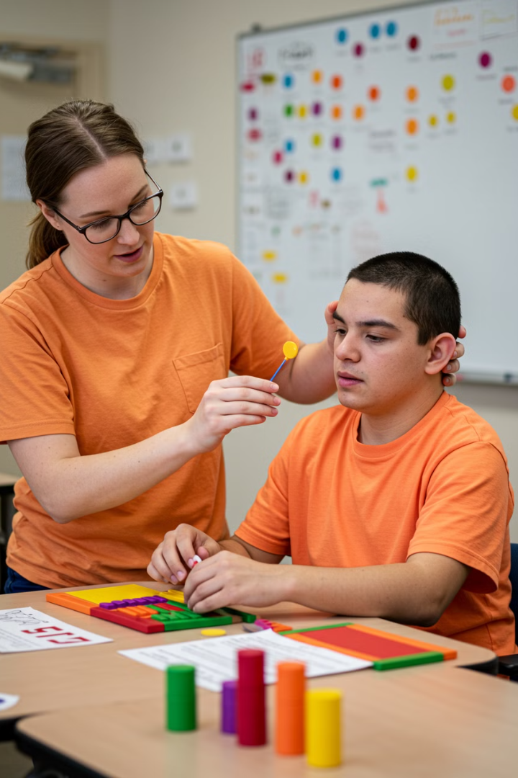
Kognitivní rehabilitace
Trénink paměti
Využívá opakování a strukturování informací. Pracuje s vizuálními pomůckami. Přizpůsobuje se kognitivní úrovni.
Nácvik pozornosti
Postupně prodlužuje dobu soustředění. Využívá zajímavé podněty. Střídá činnosti pro udržení zájmu.
Feuersteinova metoda
Rozvíjí myšlenkové operace. Učí strategie řešení problémů. Podporuje kognitivní flexibilitu.

Slide 10
Závěr: Integrace terapeutických metod
Individuální přístup
1
Respektuje jedinečné potřeby každého klienta
Kombinace metod
2
Využívá synergické účinky různých terapií
Multidisciplinární tým
3
Spojuje odborníky různých profesí
Zapojení rodiny
4
Zajišťuje kontinuitu terapeutického působení
Pravidelné hodnocení
5
Sleduje pokroky a upravuje terapeutický plán

